Slide 1
阶段成果汇报
河网感知图神经网络
重构密西西比河流域稀疏 DOC 观测
Topology-aware GNN for Reconstructing Sparse Dissolved Organic Carbon
Observations in the Mississippi River Basin
科研进展 / 方法阶梯已闭合 / 冻结与论文图进行中
2026-09
Notes:
开场：这是河网GNN做DOC重构的阶段汇报。方法主线已经闭合，正在做结果冻结与论文图。

Slide 2
研究背景：DOC 监测极稀疏
溶解有机碳（DOC）是水质与碳循环的关键指标，但观测网络远不足以支撑全流域理解
11,948
~570
8.9%
至少有过 1 次 DOC 采样的站点
具有可用时间序列 的站点
(站点×月份) 格子 实际有观测
传统路径的局限
· 站均值 / 空间插值（Kriging）：忽略河网连通与水流方向，空间外推弱
· 表格特征模型（RF / MLP）：把站点当独立点，未利用上下游因果结构
· 普通 GCN：把邻域当无向平均，与河流「有向输运」物理不符
→ 核心矛盾：观测稀疏 vs 河网本身携带强结构先验
河网感知 GNN 重构稀疏 DOC 观测 · 阶段成果汇报 · 2/18
Notes:
用三个数字建立问题规模：上万站有过采样，可用序列只有约五百，覆盖率8.9%。再点出三种常规方法为什么不够。

Slide 3
科学问题
能否利用河网自身的连通性、流向、输运物理与生态身份，
重构那些「从未被测量」的 (站点, 月份) DOC？
RQ1
真实河网拓扑是否优于随机图 / 无图？
RQ2
在 20/40/60% 重遮罩下能恢复多少观测？
RQ3
学到的结构能否在时间与空间上外推？
任务形态：站点图上的时空遮罩重构（spatiotemporal masked reconstruction）
河网感知 GNN 重构稀疏 DOC 观测 · 阶段成果汇报 · 3/18
Notes:
把问题收成一句科学问题，再拆成RQ1拓扑、RQ2缺失恢复、RQ3时空泛化三个可证伪子问题。

Slide 4
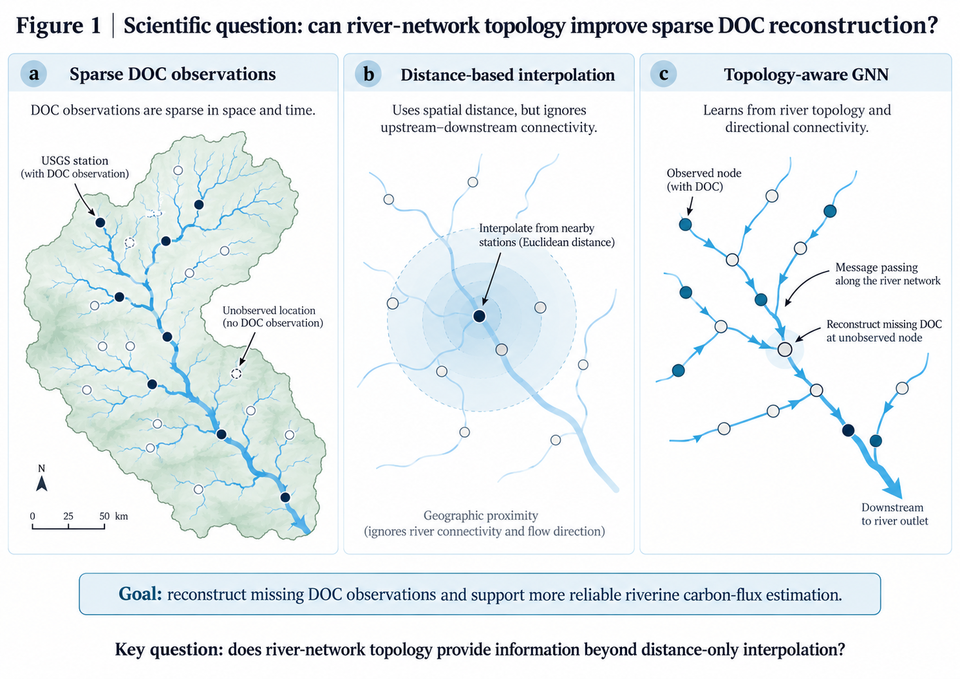
Figure 1 · 科学问题示意
稀疏 DOC 观测 vs 欧氏插值 vs 拓扑感知 GNN：关键在于河网连通是否提供超出距离的信息。
河网感知 GNN 重构稀疏 DOC 观测 · 阶段成果汇报 · 4/18
Notes:
对应Fig1：左边稀疏观测，中间距离插值忽略流向，右边沿河网消息传递补全缺失DOC。

Slide 5
核心思路
环境定义节点「是什么」，河网定义信息「怎么传」
稀疏 DOC 观测
河网拓扑
生态身份
有向传输 GNN
补全未测 DOC
USGS / WQP 8.9% cells
NLDI / NHDPlus 有向边 + 物理属性
StreamCat 汇水区静态属性
direction + gate + context encoder
设计原则
1. 拓扑消融：无图 / 随机图 / 真实河网 —— 证明「河网」本身有效
2. 方向消融：无向 GCN → 上/下游分离权重 —— 证明「流向」有效
3. 传输消融：均匀邻域平均 → 边物理门控 —— 证明「河段属性」有效
4. 身份消融：仅拓扑 → +生态 context —— 证明空间外推需要「这是什么河」
每一级只改一个因素，同一 benchmark 协议对比
河网感知 GNN 重构稀疏 DOC 观测 · 阶段成果汇报 · 5/18
Notes:
讲清输入三件套和输出目标。强调消融阶梯：每一步只加一个物理/生态假设。

Slide 6
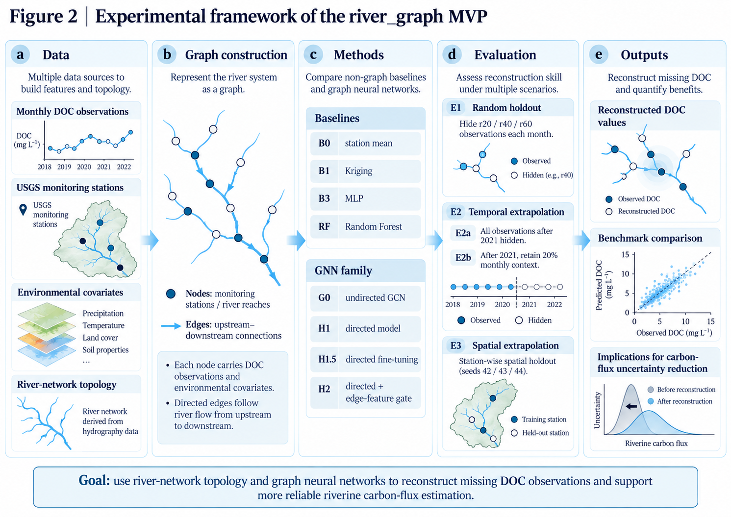
Figure 2 · 实验框架总览
Data → Graph construction → Methods → Evaluation → Outputs：MVP 全链路。
河网感知 GNN 重构稀疏 DOC 观测 · 阶段成果汇报 · 6/18
Notes:
对应Fig2：从数据到构图、基线与GNN、E1/E2/E3评测、重构输出与碳通量含义。

Slide 7
数据与图构建
密西西比河流域 · 月尺度 · 公开数据可复现
组件 | 来源 | 规模 / 内容
DOC 标签 | USGS NWIS pcode 00681 | 1972–2026 月均；33,048 观测格
站点图 | NLDI / NHDPlus | 571 站，562 条有向边（上游→下游）
动态特征 | 水温 / 流量 | 与 DOC 对齐的月序列
边物理 | NHDPlus VAA | 河段长度、汇水面积、坡度、Strahler 级
生态 context | EPA StreamCat | 土地利用、气候态、土壤有机质、海拔、基流
最大连通分量 | 图算法 | 407 节点（E3 采样域）
可复现流水线（脚本化，data/ 可重新拉取）
fetch_doc_inventory → build_graph → build_dataset → fetch_streamcat → generate_masks → run_freeze
泄漏规则：模型只在 train 上拟合；测试格的 DOC 通道始终置零；StreamCat 为静态汇水区属性，不含评测期信息
河网感知 GNN 重构稀疏 DOC 观测 · 阶段成果汇报 · 7/18
Notes:
强调数据全部公开、脚本可复现。泄漏规则是审稿人会盯的点，主动说清楚。

Slide 8
评测协议
同一 masks 冻结，所有模型公平对比
实验 | 设定 | 回答的问题
E1 | 随机遮罩 20/40/60% × seed 42/43/44 | 拓扑是否有用？重缺失下能恢复多少？
E2a | 训 ≤2020，测 2021+ 全部观测 | 纯特征驱动的未来外推
E2b | 同上，但未来 20% 观测作 context | 监测网运行中的缺口填补（主时间实验）
E3 | 留出 20% 站点（其全部月份）× 3 seeds | 能否沿河网向未监测站传播信息
基线
B0 站均值 · B1 欧氏 Kriging · B2 Random Forest · B3 MLP
指标
RMSE / MAE / R²（mg/L 空间）+ log 空间变体；DOC 长尾，两者都报
Phase 0：每个 (模型 × mask) 只训一次，逐格预测落盘 parquet，下游零重训
河网感知 GNN 重构稀疏 DOC 观测 · 阶段成果汇报 · 8/18
Notes:
四组实验对应三个RQ。强调冻结协议：预测落盘，分析不重训。

Slide 9
方法演化阶梯
每一级只加入一个物理/生态假设，同协议消融
G0
H1
H2
H2E
H2X
普通 GCN
有向关系 GCN
传输门控 GCN
+ 生态 context
+ context encoder
河网作无向边
上/下游分权重
边物理 gate
StreamCat 拼接
MLP 嵌入身份
拓扑 > 随机 > 无图
时间重构首次超过 RF
E2a/E2b 最佳
E3 R² 0.23→0.32
总体最佳
复杂度与信息源 →
主线结论：方向优势在 E1/E2（已知站的时间重构）；生态身份优势在 E3（未见站的空间迁移）
河网感知 GNN 重构稀疏 DOC 观测 · 阶段成果汇报 · 9/18
Notes:
这是整场汇报的骨架。每级命名+加了什么+发现了什么。最后一句是主线结论。

Slide 10
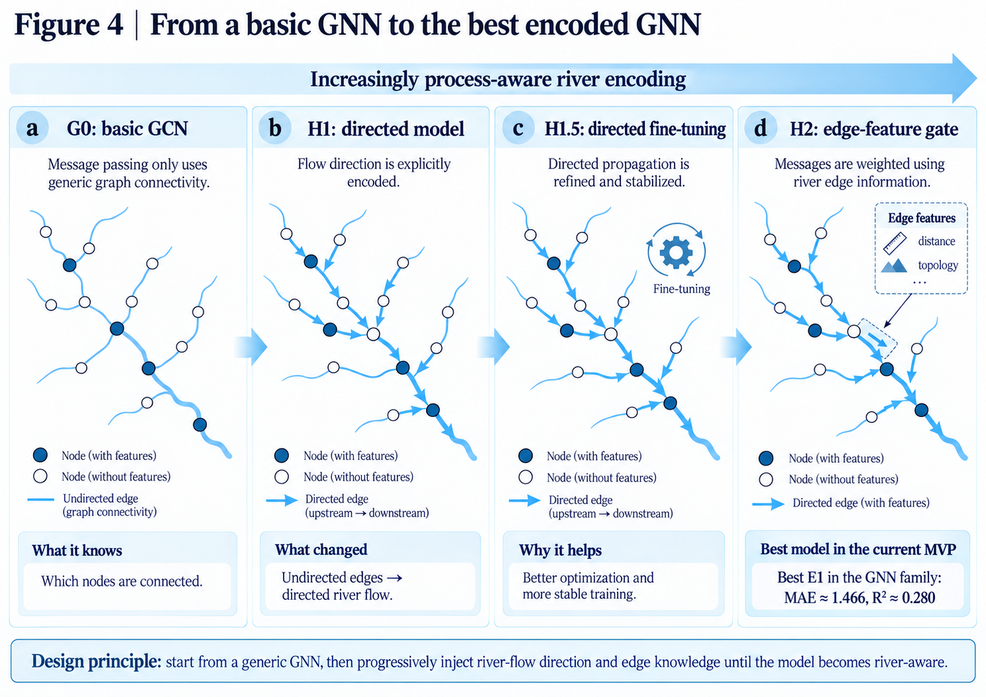
Figure 4 · 模型迭代：从通用 GNN 到河网感知编码
G0 连通 → H1 显式流向 → H1.5 有向稳定化 → H2 边特征门控；设计原则：逐步注入河流过程知识。
河网感知 GNN 重构稀疏 DOC 观测 · 阶段成果汇报 · 10/18
Notes:
Fig4讲编码如何变「河网感知」：G0只知道连谁；H1知道上下游；H1.5稳定训练；H2用边物理加权消息。注意本图止于H2，后面H2E/H2X再加生态身份。

Slide 11
关键机制：从邻域平均到输运 + 身份
有向消息传递 + 边门控
生态 context encoder（H2E / H2X）
水文
汇水面积 / 海拔 / 坡度 / 河级
上游
本站
气候
降水 / 温度气候态
土地利用
林 / 农 / 城 / 湿地 %
下游
土壤
土壤有机碳
· W_up / W_down 分离：上游是因果输入，下游是反向约束
· gate(e)=MLP(河段长, 汇水面积, 坡度, 河级…)
· 源头站（无上游）由节点自身 regime 表达
H2E：特征直接拼接
H2X：MLP 编码后作为节点身份嵌入
拓扑负责传播，身份负责「这是什么河」
河网感知 GNN 重构稀疏 DOC 观测 · 阶段成果汇报 · 11/18
Notes:
左边讲方向和边门控，右边讲生态身份。点出源头站问题是H1崩E3的诊断入口。

Slide 12
主结果（MAE, mg/L，越低越好）
E1 为 3 seeds 均值；† 部分 H2X 格子待全量冻结补全
模型 | E1 r20 | E1 r40 | E1 r60 | E2a | E2b | E3
站均值 | 1.46 | 1.48 | 1.48 | 1.14 | 1.12 | 2.59
Kriging | 2.15 | 2.18 | 2.22 | n/a | 1.51 | 2.05
Random Forest | 1.42 | 1.44 | 1.46 | 1.12 | 1.11 | 2.07
MLP | 1.87 | 1.86 | 1.88 | 1.31 | 1.29 | 2.02
G0 river GCN | 1.74 | 1.77 | 1.87 | 1.45 | 1.38 | 1.97
H1 directed | 1.50 | 1.55 | 1.62 | 1.09 | 1.07 | 2.03
H2 transport | 1.41 | 1.43 | 1.52 | 1.10 | 1.05 | 2.01
H2E + ecology | 1.41 | 1.42 | 1.50 | 1.18 | 1.13 | 1.81
H2X (ours) | 1.40 | † | † | † | 0.96 | 1.79
读表：E1 上与 RF 接近并略优；E2b 时间重构 MAE 0.96 明显领先；E3 空间迁移 1.79 优于全部基线与前序 GNN
权威表以 experiments/frozen_results/benchmark.csv 为准（含 log 空间 R²）
河网感知 GNN 重构稀疏 DOC 观测 · 阶段成果汇报 · 12/18
Notes:
主表。先读基线，再读阶梯。突出H2X在E2b和E3。说明部分格子等冻结。

Slide 13
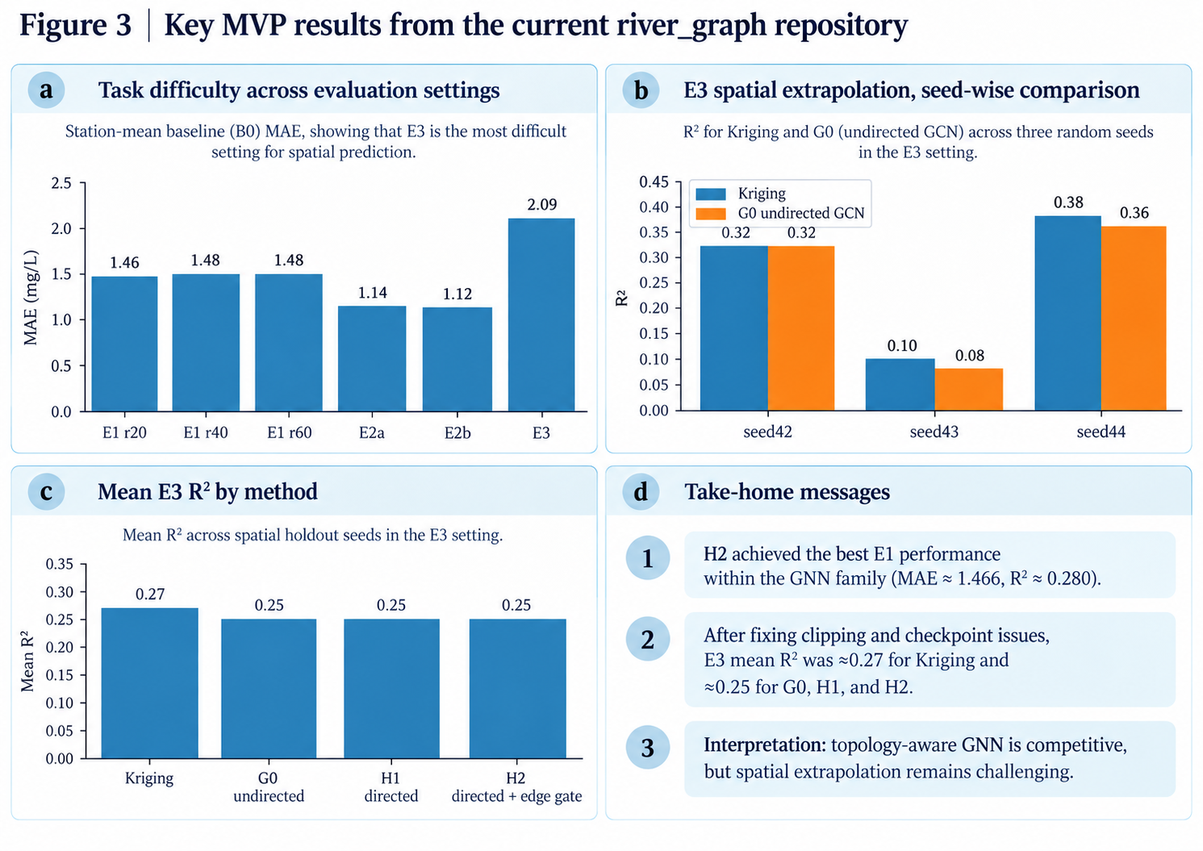
Figure 3 · 关键结果总览
任务难度（E3 最难）、E3 按 seed 对比、方法平均 R² 与 take-home 信息。
河网感知 GNN 重构稀疏 DOC 观测 · 阶段成果汇报 · 13/18
Notes:
对应Fig3：E3是空间最难设定；拓扑GNN有竞争力但空间外推仍难；与后文H2E/H2X修复形成递进。

Slide 14
E3 诊断：错误集中在源头站
H1 崩溃不是容量问题，而是「无上游信息可传」
现象
定位
修复
H1 在 E3 seed42 R² 一度为负 （clamp 修复后 ≈0.27）
误差集中在 HUC2 10/11 upstream_degree=0 的源头站
H2E/H2X 引入生态身份后 源头站 MAE 2.79 → 2.21
科学含义
· 有向消息传递默认「每个节点都有信息量上游」——河网并不满足
· 两个图角色相同的源头站（高山林地 vs 农业坡地）DOC 制度可以完全不同
· 因此空间外推必须同时回答「连到谁」和「自己是什么」
· 这是 H2E→H2X 设计的直接动机，也是论文的可辩护故事线
河网感知 GNN 重构稀疏 DOC 观测 · 阶段成果汇报 · 14/18
Notes:
这一页是方法演化的「为什么」。诊断驱动设计，而不是堆模块。

Slide 15
极端案例：06438000
系统性欠预测在科学上可解释，而非单纯拟合失败
28
460
1978–80
个月有 DOC 观测 （记录极稀疏）
峰值 mg/L （1980-07）
高值集中期 均值 137.5
标签审计要点
· 高 DOC 与流量几乎无关（Spearman≈0），不是同月洪峰冲刷
· 上游邻站始终低 DOC → 高值是局部汇水区/时期现象，非干流传播
· 1981 年后同站再未复现 → 更像 regime / 采样年代效应
对模型的含义
月均流量 + 空间 GNN 缺少事件与源历史状态，几乎不可能凭空输出 460；
论文表述应为：与历史局部高 DOC 制度一致的、可解释的欠预测。
河网感知 GNN 重构稀疏 DOC 观测 · 阶段成果汇报 · 15/18
Notes:
用极端站说明：不是所有误差都是模型失败。这是审稿防御点。

Slide 16
当前局限
阶段性诚实清单
冻结未完成
时序模块未上
全量 parquet 仍在跑；H2X 部分 E1 格子待补齐后再出终表与四图
H3（GRU 时序记忆）在 design 中规划但尚未进入主结果
极端 regime
单流域验证
1970s 局部高 DOC 无法由月均特征驱动复现；需事件尺度或源历史
结论目前只在密西西比；跨流域迁移与可移植性未测
图与标签限制
消融深度
监测站非均匀空间采样；部分支流观测极稀；最大连通分量 407 节点
H2X 生态组分 ablation 有初步 JSON，尚未全部进入冻结主表
河网感知 GNN 重构稀疏 DOC 观测 · 阶段成果汇报 · 16/18
Notes:
主动列局限，显得可控。冻结、时序、外流域是后续优先级。

Slide 17
后续工作安排
先交付可发表包，再扩展方法与外推
P0 本周
P1 论文图
P2 方法
P3 扩展
完成全量冻结
生成 Figure 1–4
更新权威 benchmark 表
Fig1 方法阶梯
Fig2 E3 对比地图
Fig3 环境贡献
Fig4 极端案例
H3 时序记忆
生态组分完整 ablation
不确定度 / 预测区间
第二流域验证
跨流域迁移
事件尺度协变量
写作路径：以「诊断驱动的消融阶梯」为主线，突出 E2b 运行监测场景 + E3 源头站修复故事
当前即可汇报的成果：方法阶梯闭合、主指标优势、E3 诊断闭环、冻结基础设施就绪
河网感知 GNN 重构稀疏 DOC 观测 · 阶段成果汇报 · 17/18
Notes:
给出时间感：先冻结出图，再H3，再外流域。避免听起来无限扩展。

Slide 18
小结
1
问题
流域 DOC 观测仅 8.9% 格子可用；河网是被忽略的强先验
2
方法
G0→H1→H2→H2E→H2X 消融阶梯：拓扑 → 方向 → 传输 → 生态身份
3
结果
E2b MAE 0.96、E3 MAE 1.79；源头站误差可被生态 context 显著修复
4
状态
主结论可汇报；全量冻结与论文四图进行中；H3 与外流域为下一步
谢谢，欢迎讨论 · 代码与 masks：D:\river_graph
河网感知 GNN 重构稀疏 DOC 观测 · 阶段成果汇报 · 18/18
Notes:
四句话收束。停在「可汇报的阶段成果」和「明确的下一步」。

